Slide 1
Опухоли костей. Способы диагностики и лечения.

Slide 2
Эпидемиология
Первичные опухоли костей
Встречаются сравнительно редко и частота не превышает 1% от всех злокачественных новообразований человека.
Заболеваемость: мужчины - 1 на 100 тыс. населения, женщины - 0,6-0,7.
Доброкачественные опухоли костей встречаются в 2,5 раза реже, опухоли костей в большинстве случаев возникают у людей молодого и среднего возраста, чаще поражаются длинные трубчатые кости и кости таза.
Этиология и патогенез первичных опухолей костей окончательно не выяснены.

Slide 3
Этиология
Вторичные опухоли костей
Являются результатом малигнизации: множественного хондроматоза костей, деформирующего остеита (Б. Паджета). Являются распространенным осложнением других злокачественных новообразований: молочной железы, рака легкого, предстательной железы.

Slide 4
Классификация ВОЗ первичных опухолей и опухолеподобных заболеваний костей.
Костеобразующие опухоли
А. Доброкачественные опухоли
Остеома
Остеоидая остеома
Остеобластома
В. Злокачественные
Остеосаркома: а) центральная (медулярная); б)поверхностная (периферическая): – параостальная, периостальная

Slide 5
Классификация ВОЗ первичных опухолей и опухолеподобных заболеваний костей.
Хрящеобразующие опухоли А. Доброкачественные
Хондрома:
2. Остеохондрома (костно-хрящевой экзостоз): а)солитарный;
б)множественный.
Хондробластома (эпифизарная хондробластома).
Б. Злокачественные
Хондросаркома (первичная, вторичная).
Юкстакортикальная (периостальная) хондросаркома.
Мезенхимальная хондросаркома.
Светлоклеточная хондросаркома.

Slide 6
Классификация ВОЗ первичных опухолей и опухолеподобных заболеваний костей.
Гигантоклеточная опухоль (остеокластома).
Костномозговые опухоли (круглоклеточные опухоли).
Саркома Юинга
Ретикулосаркома
лимфосаркома
Миелома.

Slide 7
Классификация ВОЗ первичных опухолей и опухолеподобных заболеваний костей.
Сосудистые опухоли.
А.Доброкачественные.
Гемангиома.
Лимфангиома.
Гломусная опухоль.
Б.Промежуточные или неопределённые.
Гемангиоэндотелиома.
Гемангиоперицитома.
В.Злокачественные.
Ангиосаркома

Slide 8
Классификация ВОЗ первичных опухолей и опухолеподобных заболеваний костей.
VI. Прочие опухоли.
А. Доброкачественные.
Нейролеммома.
Нейрофиброма.
Б. Злокачественные.
Хордома.
Адамантинома

Slide 9
Классификация ВОЗ первичных опухолей и опухолеподобных заболеваний костей
Опухолеподобные поражения.
Солитарная киста (простая и однокамерная).
Фиброзная дисплазия.
Аневризмальная костная киста.
Юкстаартикулярная костная киста (внутрикостный ганглион).
Метафизарный фиброзный дефект (неоссифицирующая фиброма).
Эозинофильная гранулёма (солитарная).
Оссифицирующий миозит.
«Бурая опухоль» гиперпаратиреоидизма.
Внутрикостная эпидермальная киста.
Гигантоклеточная (репаративная) гранулёма.

Slide 10
Доброкачественные опухоли костей
ОСТЕОМА. Выделяют компактную и губчатую формы. Характеризуется длительным бессимптомным течением и медленным ростом. Компактная остеома преимущественно локализуется в костях черепа (гайморова пазуха, лобная пазуха, решетчатый лабиринт), реже в позвонках. При значительных размерах может пальпироваться как безболезненное неподвижное образование костной плотности. В большинстве случаев не малигнизируется.
Рентгенологически характеризуется дополнительным образованием небольших размеров, большой плотности с четкими контурами в проекции придаточных пазух или задних отделов позвонков. Губчатая или смешанные остеомы напоминают остеохондрому или костно-хрящевой экзостоз, исходящий из метафизарных или метадиафизарных отделов с широкой ножкой, имеющий четкий контур, без наличия обызвествлений. В отличие от остеохондромы не имеет хрящевого покрытия.
Лечение. При росте опухоли показана краевая резекция кости.

Slide 11
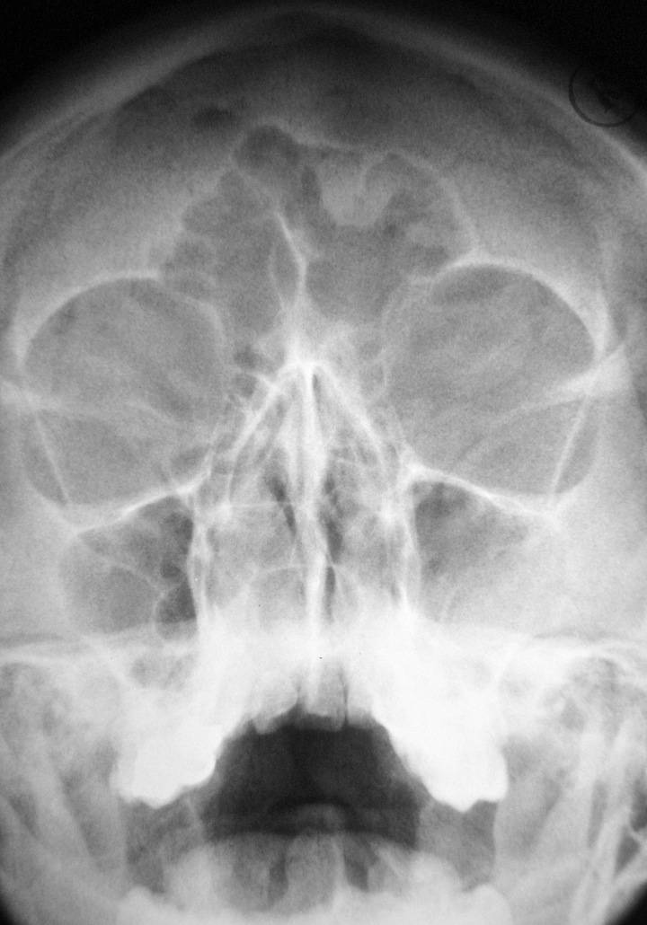

Slide 12
Доброкачественные опухоли костей
ОСТЕОИД-ОСТЕОМА
Клиника характеризуется длительными, упорными ночными болями, проходящими при приеме анальгетиков, с постепенно повышающейся дозировкой. Несмотря на длительное течение, интенсивность болей не нарастает. Процесс, как правило, локализуется в диафизах и метадиафизах длинных трубчатых костей. Возможна локализация в коротких трубчатых, губчатых костях, плоских костях.
Рентгенологически- остеолитический очаг небольших размеров, отграниченный от неизмененной костной ткани широкой зоной склероза с наличием очага просветления в центре (гнездо остеоид остеомы). Очаг сопровождается утолщением кортикального слоя за счет частично слившихся периостальных наслоений. При локализации остеоид-остеомы в губчатых костях характерен остеосклероз вокруг гнезда.
Лечение - хирургическое: краевая резекция с обязательным удалением гнезда остеоид-остеомы. Показателем удаления гнезда является исчезновение характерных для остеоид-остеомы болей в первый послеоперационный дней.

Slide 14
Доброкачественные опухоли костей
ОСТЕОБЛАСТОМА
Клиника. Характерны длительные интенсивные боли, преимущественно в ночное время. Боли снимаются или значительно облегчаются приемом анальгетиков. Течение заболевания длительное (годами до рентгенологического выявления очага деструкции кости). Излюбленная локализация в дужках позвонков, костях запястья, предплюсны, редко в длинных трубчатых костях.
При локализации опухоли в костях кисти и стопы отмечается увеличение объема мягких тканей над очагом деструкции, болезненное при пальпации.

Slide 15
Доброкачественные опухоли костей
ОСТЕОБЛАСТОМА
Рентгенологически - литический очаг деструкции округлой формы с четкими, возможно фестончатыми, контурами, отграниченный от смежных отделов костной ткани узкой зоной склероза. Опухоль вызывает истончение и вздутие кортикального слоя. Мягкие ткани над очагом увеличены в объеме. Возможны участки обызвествления в проекции очага деструкции.
Значительную помощь в визуализации опухоли оказывают КТ и МРТ. При значительных размерах опухоли возможен разрыв кортикального слоя с выходом опухоли в окружающие мягкие ткани. При cходной клинической картине с остеоид-остеомой в рентгенологическом oтображении остеобластома отличается большими размерами, отсутствием гнезда и менее выраженными периостальными наслоениями.
Лечение - хирургическое краевая или сегментарная резекция кости с ауто- или аллопластическим замещением дефекта.

Slide 17
Доброкачественные опухоли костей
ХОНДРОМА
Редко встречающаяся солитарная доброкачественная хрящевая опухоль, Множественные хондромы развиваются вторично у больных, страдающих врождённым диспластичееким процессом - множественным хондроматозом костей (болезнь Олье). Хондромы чаще всего локализуются в костях кисти и стопы, реже в метафизарных отделах длинных трубчатых костей, плоских костях. Страдают преимущественно пациенты молодого возраста (от 10 до 30 лет), пик заболеваемости приходится на 11-16 лет.
Клиника. Течение большинства хондром бессимптомное. Могут беспокоить периодически возникающие ноющие боли в близлежащем суставе.

Slide 18
Доброкачественные опухоли костей
ХОНДРОМА
Виды: экхондрома, энхопдрома
Рентгенологически отмечается остеолитический очаг деструкции, отграниченный от неизмененных отделов кости зоной склероза. Остеолитический очаг может иметь центральное расположение (энхондрома) или эксцентрическое расположение (экхондрома). В динамике при длительном наблюдении возможно истончение кортикального слоя и его вздутие без нарушения целостности.
Лечение. Только хирургическое - краевая или реже сегментарная резекция кости с ауто- или аллопластикой дефекта. Операция должна быть радикальной и абластичной, т.к. нередко такая опухоль уже является вторичной хондросаркомой.

Slide 19
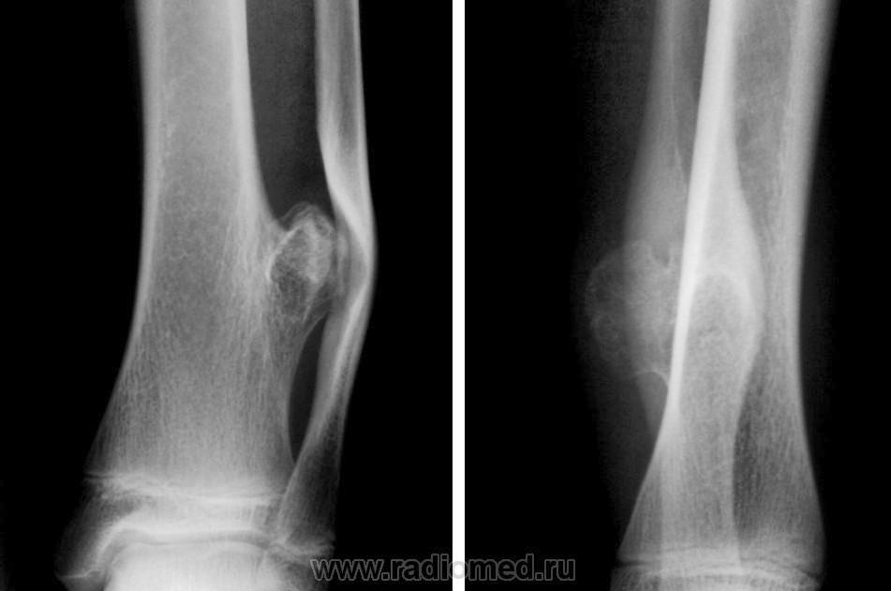

Slide 20
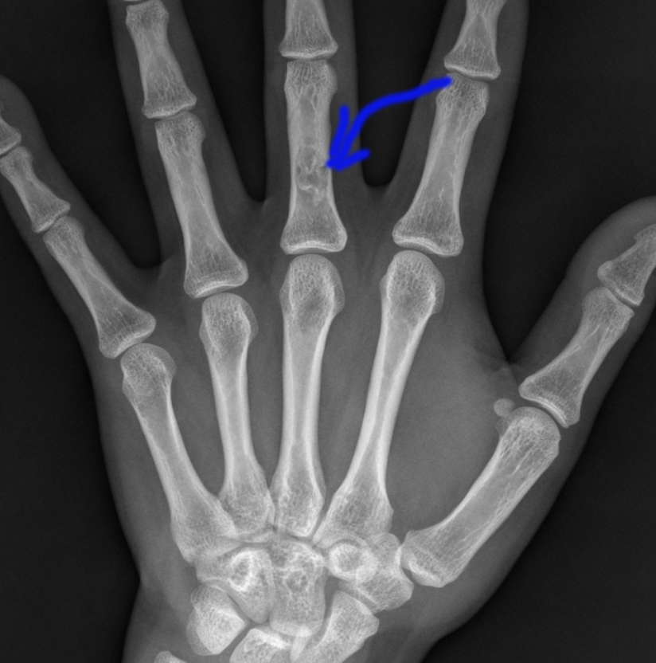

Slide 21
Доброкачественные опухоли костей
КОСТНО-ХРЯЩЕВОЙ ЭКЗОСТОЗ (ОСТЕОХОНДРОМА).
Достаточно частое заболевание костной системы (30-40% от доб. Оп.), которое вероятнее всего представляет собой порок развития и может быть связано с наследственными факторами. Возникает практически в любой кости, которая проходит хрящевую фазу развития. Остеохондрома cocтоит из костного основания и его хрящевого покрытия. Интенсивный рост экзостоза или возобновление его роста после остановки роста скелета характеризует его превращение в хрящевую опухоль – хондрому или вторичную хондросаркому.
Клиника. Единичные или множественные образования. Как правило, опухоль безболезненна. Рост – медленный. Клинические размеры приблизительно соответствуют рентгенологическим. Чаще всего локализуется в метафизарных отделах плечевой, большеберцовой и бедренной костей. Большинство больных в возрасте до 20 лет. Несколько чаще болезнь проявляется у лиц мужского пола.

Slide 22
Доброкачественные опухоли костей
Рентгенологически определяется изменение формы кости за счет наличия дополнительного образования, исходящего тонкой или широкой ножкой. Контур кортикального слоя четкий, плавно переходит в основание ножки. Дистальные отделы образования имеют неровный контур. Возможны известковые вкрапления. Иногда отмечается увеличение объема мягких тканей над образованием и оттеснение мышечных групп. Озлокачествление остеоходром отмечается в 1-2% случаев. Малигнизация проявляется заметным ускорением роста, иногда появлением болей. На рентгенограммах появляются размытость контуров, увеличение обызвествлении в мягкотканном компоненте опухоли.
Лечение. Единственным методом лечения является хирургический - краевая резекция кости с обязательным удалением основания ножки экзостоза.

Slide 23
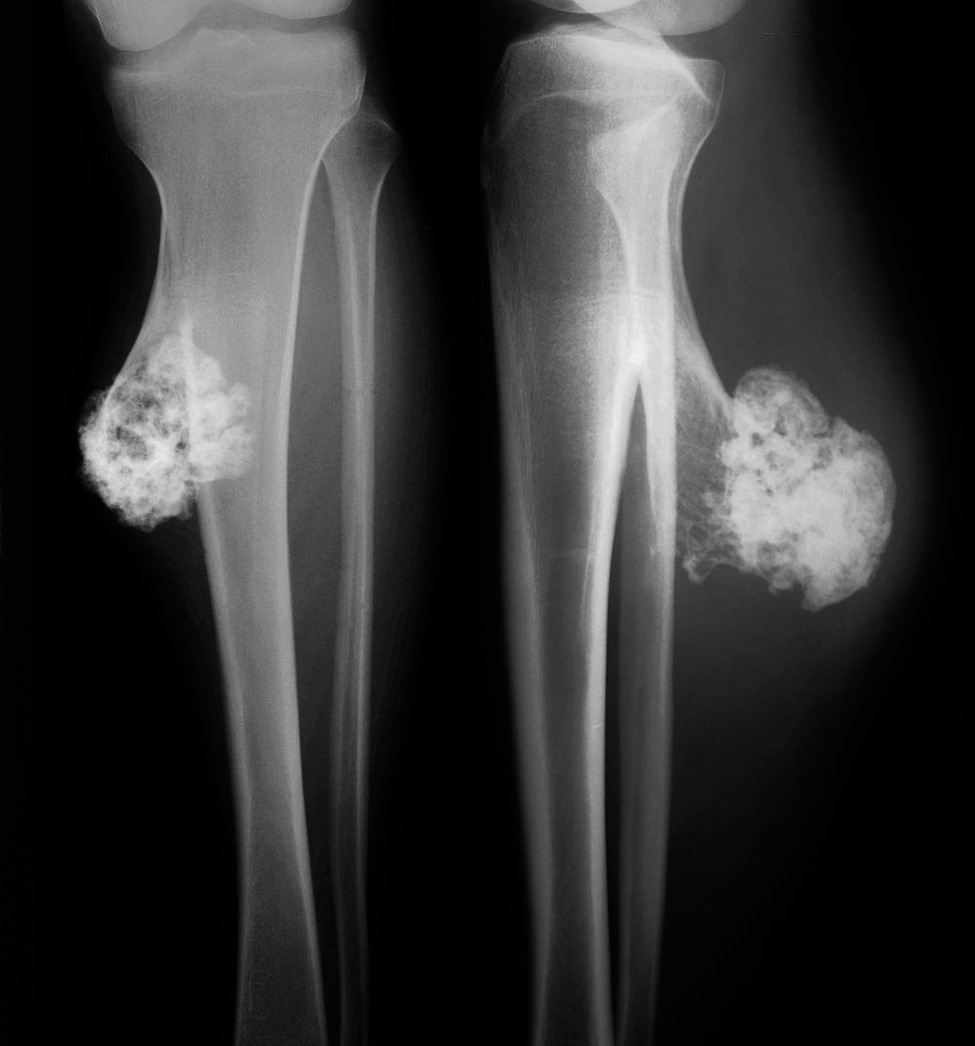

Slide 24
Доброкачественные опухоли костей
ХОНДРОБЛАСТОМА
Редкая опухоль, локализующаяся в эпифизах и эпиметафизах длинных трубчатых костей.
Клиника. Характерна длительно существующая, непостоянной интенсивности боль ноющего характера. повышение местной температуры над опухолью.
Рентгенологически выявляется эксцентрически расположенный бесструктурный очаг деструкции литического характера округлой или овальной формы с участками крапчатого обызвествления, локализующийся, в подавляющем большинстве случаев, в эпифизарном отделе. При незакрытой зоне роста возможно ее разрушение опухолью и распространение процесса на область метафиза. Очаг деструкции отграничен от неизмененных отделов кости зоной склероза. Суставная щель может быть расширена в связи с выпотом в суставе.
Лечение хирургическое и заключается в околосуставной резекции с ауто- или аллопластическим замещением дефекта кости.

Slide 25
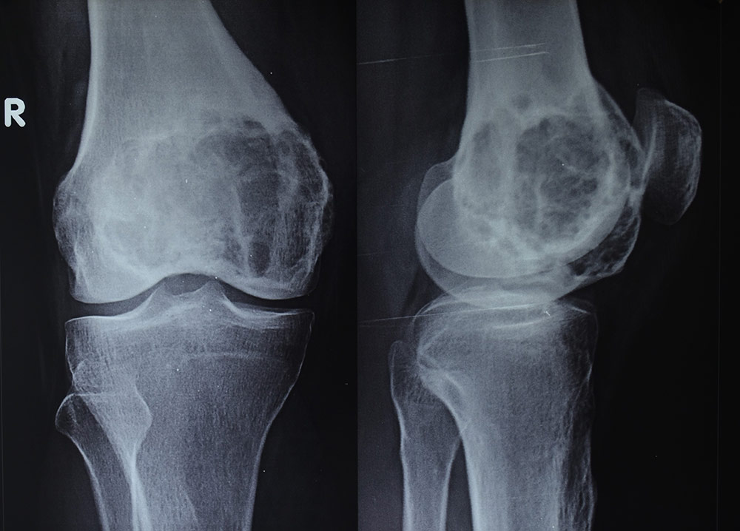

Slide 26
Доброкачественные опухоли костей
ГИГАНТОКЛЕТОЧНАЯ ОПУХОЛЬ (Остеобластокластома)
Патологическая анатомия. Микроскопически опухоль состоит в основном из клеток двух типов: вытянутых с округлым или овальным ядром, и многоядерных гигантских, содержащих до100 ядер.
Клиника. Характерны умеренной интенсивности боли, усиливающиеся при физической нагрузке, возможны ночные боли, нарушение функции близлежащего сустава. Локализуется опухоль в метаэпифизах длинных трубчатых костей. Бывает нарушение конфигурации сустава, усиление сосудистого рисунка, ограничение движений, иногда встречается уменьшение объема конечности (атрофии мышц) и патологические переломы, которые могут срастаться при иммобилизации. Опухоль способна к рецидивам, к метастазированию в отдаленные органы.
Выделяются доброкачественные виды со спокойным течением (рентгенологически ячеистая фаза) и более агрессивным (рентгенологически литическая фаза).

Slide 27
Доброкачественные опухоли костей
ГИГАНТОКЛЕТОЧНАЯ ОПУХОЛЬ
Рентгенологически - очаг деструкции, центрально расположенный в метаэпифизарных отделах длинных трубчатых костей, отграниченный от неизмененной ткани слабо выраженной зоной склероза. Очаг деструкции при значительных размерах вызывает истончение и вздутие кортикального слоя с возможным его разрушением и выходом опухоли в мягкие ткани, что указывает на возможность инфильтрирующего роста. Очаг деструкции нередко имеет ячеистое строение.
Опухоль относится к условно доброкачественным. Возможно озлокачествление.
Рентгенологические признаки: быстрое увеличение остеолитического очага деструкции с потерей четкости контуров и исчезновением зоны склероза, с разрушением и разволокнением кортикального слоя. Возможны единичные и множественные метастазы в легкие.

Slide 28
Доброкачественные опухоли костей
ГИГАНТОКЛЕТОЧНАЯ ОПУХОЛЬ
Лечение - хирургическое. При ячеистой структуре и ограниченными размерами очага, спокойным клиническим течением производится околосуставная краевая резекция с электрокоагуляцией стенок костной полости.
При литическнх формах с выраженной клинической картиной и при больших размерах патологического очага производится сегментарная резекция суставного конца кости с эндопротезированием или аллопластикой дефекта кости.
Процент рецидивов и метастазов возрастает при разрушении кортикального слоя кости, выходе опухоли в мягкие ткани и наличии патологического перелома. Показана предоперационная лучевая терапия. Её можно использовать при локализации опухоли в позвоночнике, крестце и других локализациях, когда радикальное и абластичное удаление опухоли затруднено. Доза – не выше 40 Гр.
5-летняя выживаемость составляет 96%.

Slide 30
Злокачественные опухоли костей (ЗОК)
ОСТЕОСАРКОМА
По данным различных авторов, остеосаркома регистрируется в 30-80% всех сарком костей. Наиболее характерна заболеваемость у мужчин во втором десятилетии жизни. Редко может встречаться и в более старшем возрасте, а в пожилом возрасте — чаще всего на фоне болезни Педжета.
Клиника. Характерен выраженный болевой синдром, появляющийся с самых ранних стадий заболевания, усиливающийся по ночам. После приема анальгетиков, эффект незначительный, при приеме наркотиков боли снимаются лишь на время действия препарата. Локализуется чаще всего в метафизах длинных трубчатых костей, наиболее часто - в области коленного сустава, реже - в костях таза, но может поражать любую часть скелета. Выявляется увеличение окружности конечности над опухолью, усиление сосудистого рисунка, повышение местной температуры, ограничение движений в близлежащем суставе. Нередки - патологические переломы. Болезнь неуклонно прогрессирует, характерен небольшой срок от начала до момента обращения к врачу.

Slide 31
Злокачественные опухоли костей (ЗОК)
ОСТЕОСАРКОМА
Диагностика. При рентгенографии характерно наличие очага деструкции без зоны склероза, не имеющего четких контуров. Кортикальный слой кости разрушен. Рано выявляется выход опухоли в окружающие мягкие ткани. Выделяют центральную и периферическую формы, а по характеру очага деструкции - 3 формы: остеолитическую, остеобластическую и смешанную. Остеолитическая - бесструктурный очаг разрушения кости, остеобластическая - очаг деструкции с участками склероза и уплотнения, смешанная - сочетание участков остеолитической и остеобластичсской. Во всех случаях очаг деструкции не имеет четких контуров. Характерна периостальная реакция в виде козырька Кодмена. В экстраостальном компоненте опухоли возможны участки оссификации.
Характерно ранее гематогенное метастазирование в легкие.
Во всех случаях до начала лечения необходима морфологическая верификация опухоли. Материал для исследования получается при операционной биопсии.

Slide 32
Злокачественные опухоли костей (ЗОК)
ОСТЕОСАРКОМА
Лечение.
Стандартным методом лечения остеосаркомы в настоящее время является неоадьювантный подход. До операции проводятся несколько (3-4) курсов химиотерапии, для уменьшения размеров опухоли, снижение риска рецидива при сохранных операциях и профилактика метастазирования.
Далее следует радикальное хирургическое лечение. При локализации в длинных трубчатых костях и небольшой опухоли проводят органосохраняющие операции - резекции суставного конца или тотальное удаление длинной трубчатой кости с эндопротезированием. При опухолях с большим внекостным компонентом показана ампутация (экзартикуляция) на уровне вышерасположенного сегмента конечности.

Slide 33
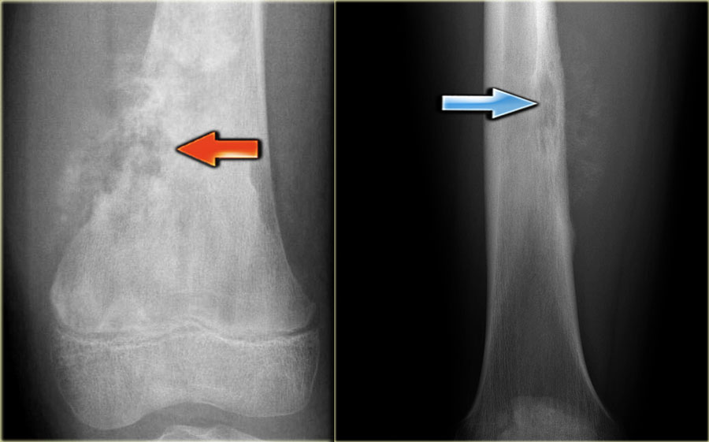

Slide 34
Злокачественные опухоли костей (ЗОК)
ХОНДРОСАРКОМА
Встречается в 2 раза чаще саркомы Юинга и в 2 раза реже остеосаркомы. Различают первичную и вторичную хондросаркомы. Мужчины болеют в 1,5-2 раза чаще. Частой локализацией первичной хондросаркомы являются кости конечностей, таза, и ребер.
Клиника зависит от особенностей морфологического строения. Для высокодифференцированных опухолей характерен длительный (4-5 лет) анамнез с малой выраженностью симптомов и достижением больших размеров. При анаплазированных хондросаркомах (чаще у молодых) длительность симптомов не превышает 1-3 мес.
Основные симптомы – боли, припухлость. Боли отмечаются постоянством, прогрессивным нарастанием интенсивности. Увеличение размеров опухоли идёт месяцами, иногда годами, особенно при вторичных хондросаркомах. Другие местные симптомы, такие как расширение подкожных вен, местное повышение температуры, нарушение функции сустава, менее выражены, чем при остеосаркоме или совсем отсутствуют.

Slide 35
Злокачественные опухоли костей (ЗОК)
ХОНДРОСАРКОМА
Рентгенологически характеризуется наличием центрально или эксцентрически расположенного очага деструкции остеолитического характера, чаще больших размеров, с нечеткими контурами и отсутствием зоны склероза. Характерны участки обызвествления в проекции очага деструкции кости. Козырек Кодмена нехарактерен. Возможны слоистые и бахромчатые периостальные наслоения. Различают центральную хондросаркому (из внутренних отделов кости) и периферическую (из поверхностных слоев кости, врастающую в окружающие мягкие ткани).

Slide 36
Злокачественные опухоли костей (ЗОК)
ХОНДРОСАРКОМА
Лечение. Основной метод - радикальное оперативное удаление опухоли в пределах здоровых тканей. Чрезвычайно важным является абластичностъ проведения операции - удаление костной и мягкотканной опухоли единым блоком. При отсутствии большого мягкотканного компонента опухоли показаны резекции суставных концов длинных трубчатых костей или их тотальное удаление с эндопротезированием дефекта. При локализации в лопатке и костях таза - межлопаточно-грудная и меж-подвздошно-брюшная резекции соответственно.

Slide 37
Злокачественные опухоли костей (ЗОК)
ХОНДРОСАРКОМА
Лечение. При больших опухолях - ампутация (экзартикуляция). Прогноз после радикальной операции благоприятен. Лучевое лечение дает паллиативный (обезболивающий) эффект.
При низкодифференцированных хондросаркомах (III степень анаплазии - G3, дедифференцированная, мезенхимальная - G4) используются протоколы неоадъювантной химиотерапии, применяемые для лечения остеосаркомы.
Прогноз лечения больных прямо коррелирует со степенью анаплазии. 5-летняя выживаемость при анаплазии I степени составляет 83%, при анаплазии II степени - 60%, при анаплазии III степени - 19%. При мезенхимальной хопдросаркоме - 22%. При дедифференцированной – 11%.

Slide 39
Злокачественные опухоли костей (ЗОК)
САРКОМА ЮИНГА
Редкое злокачественное новообразование, встречается у лиц молодого возраста, с агрессивным течением и ранней диссеминацией.
Клиника. Локализация - диафизы длинных трубчатых костей, реже - в плоских и коротких трубчатых костях. Характерно быстрое начало. Ранним и частым симптомом являются боли (80% больных) периодического характера. Наиболее важным признаком является выявление опухоли, которое удается уже при первичном осмотре, что подчеркивает тенденцию опухоли разрушать кортикальный слой и распространяться на мягкие ткани. Заболевание нередко началом напоминает остеомиелит - подъемы температуры у половины больных (38-39°С), повышение местной температуры, сосудистый рисунок над опухолью, болезненная пальпация, увеличение объема конечности, иногда гиперемия. Симптомы быстро нарастают, но наряду с быстрым, даже с молниеносным течением у одних больных, у других отмечается более спокойное и длительное, иногда – волнообразное с периодами обострений и непродолжительными ремиссиями. Наиболее короткий анамнез - 2 нед., наиболее продолжительный - 2 года.

Slide 40
Злокачественные опухоли костей (ЗОК)
САРКОМА ЮИНГА
Рентгенологически - мелкоочаговая деструкция метадиафизарного отдела кости, без четких контуров и зоны склероза. Характерны разволокнение кортикального слоя, слоистый периостит. При значительных размерах возможно разрушение кортикального слоя с появлением игольчатого периостита.
Лечение - комбинированное с обязательным использованием химиотерапии. До локального лечения проводят 4-6 курсов химиотерапии.

Slide 41
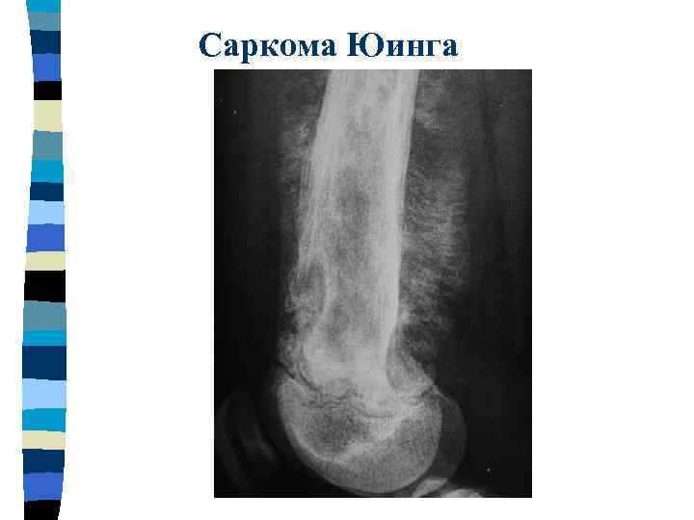

Slide 42
Злокачественные опухоли костей (ЗОК)
ФИБРОСАРКОМА КОСТИ
Клиника. Встречается редко (1-4%), средний возраст - 32 года, до 70% случаев локализуется в костях, формирующих коленный сустав. Боль средней интенсивности, медленно прогрессирующая, усиливающаяся к ночи, локальная, купируется наркотическими анальгетиками. Видимая причина отсутствует, эффект от лечения отсутствует или кратковременный. Длительность заболевания до обращения к врачу более 6 мес. Часто определяется изменение контура крупного сустава или наличие опухолевидного образования, неподвижного относительно кости. Рентгенологически - очаг деструкции имеет центральное расположение, форма неправильная, контуры нечеткие, зона склероза отсутствует. Очаг - остеолитический. обызвествления отсутствуют или неявно выражены, возможно наличие козырька Кодмена, разрушение кортикального слоя. Окончательный диагноз выставляется при гистологическом исследовании.
Лечение. Не чувствительна к лучевой и химиотерапии. Лечение - хирургическое.

Slide 45
м

Slide 46
Основные принципы лечения опухолей костей.
Тактика лечения зависит от нескольких факторов:
I - гистологическая форма опухоли. В лечении доброкачественных опухолей ведущим методом является хирургический. Злокачественные опухоли костей представляют собой разнородную группу нозологических форм, отличающихся по биологическим характеристикам, клиническими проявлениями, способностью к метастазированию, рецидивированию, чувствительностью к химиотерапии и лучевым методам воздействия.
II - стадия заболевания. При наличии явных отдаленных метастазов, на первый план выходят лекарственные методы. В дальнейшем, в зависимости от характера ответа на проводимую терапию, в лечебную программу вносятся необходимые коррективы.
III – определение объёма хирургического вмешательства. Главным условием операции является радикальность удаления опухоли, которая должна в дальнейшем гарантировать отсутствие местного рецидива. Радикальным считается удаление опухоли в пределах слоя здоровых мышечных тканей, отсутствие опухолевых клеток по линии костного спила, исключение вскрытия опухолевой псевдокапсулы.

Slide 47
Основные принципы лечения опухолей костей.
III – определение объёма хирургического вмешательства. Вид операции определяется в зависимости от возраста, гистологической формы опухоли, степени ее распространенности, вовлечения близлежащих сосудисто-нервных образований, характера ответа на предоперационное лечение. Операции могут быть калечащими (ампутации, экзартикуляции) и сохраняющими конечность. Калечащие показаны при опухолях, вовлекающих магистральные сосуды и нервы, кожу, при существовании угрозы распада опухоли. В других случаях нужно рассматривать возможность выполнения сохранной операции. Оба типа операций должны быть выполнены радикально и абластично. Опухоль удаляется с мышечно-фасциальным влагалищем, операция производится на вышележащем сегменте конечности с пересечением ее выше места прикрепления мышц, переходящих с пораженного на непораженный сегмент конечности (принцип футлярности). Опухоль удаляется с мышечно-фасциальным влагалищем. В зоне, где граница футляра технически недоступна, опухоль удаляется со значительным слоем окружающих ее мышц (принцип зональности).

Slide 48
Основные принципы лечения опухолей костей.
III – определение объёма хирургического вмешательства.
Применяемая в последние годы предоперационная химиотерапия, может уменьшить размеры опухоли, способствовать ее отграничению псевдокапсулой, перевести ее из ампутабельной формы в резектабельную. Образовавшиеся после сегментарных резекций костные дефекты замещают с помощью металлических эндопротезов или костными трансплантатами. Существенно улучшаются исходы костной пластики при пересадке васкуляризированных трансплантатов с применением микрохирургической техники и внеочаговой фиксации аппаратом Илизарова.
Лучевая терапия имеет ограниченное самостоятельное значение и используется только в сочетании с химиотерапией или в качестве предоперационной подготовки при ряде радиочувствительных сарком костей. Метод облучения, доза и источник облучения зависят от возраста больного, локализации и размеров опухоли и характера планируемого оперативного вмешательства.

